Slide 1

Studium und Praktikum im Ausland

Slide 2

Themen
1. Ab ins Ausland – warum?
2. Erste Schritte – wie?
3. Aufenthaltsarten – was?
4. Finanzierungsmöglichkeiten – wieviel?
5. Information & Beratung – wo?

Slide 3
1. Ab ins Ausland! – Warum?
Selbstständig werden
Sprachen lernen
Kulturen und Orte entdecken
Freunde weltweit finden
Lebenslauf aufwerten

Slide 4
2. Erster Schritt: Wie stelle ich mir meinen Auslandsaufenthalt vor?
Welches Land?
Welche Zeiten eignen sich?
Wann sind die Bewerbungsfristen (Programmplatz und Finanzierung)?
Was sollte ich tun, um meine Erfolgsaussichten zu erhöhen (z.B. TOEFL…)?
Was muss ich tun, um die Auslandsleistungen anerkannt zu bekommen?
Welche Art von Aufenthalt soll es sein? →

Slide 5
3. Aufenthaltsarten: Studium, Praktikum oder Kurzaufenthalt?
Studium | Praktikum | Kurzaufenthalt
Auslandssemester über Partnerschaft | Pflichtpraktikum | Summer/Winter Schools
Freemover Aufenthalt | Freiwillige Praktika | Exkursionen
 | Schulpraktika | Workshops/Blockseminare

Slide 6
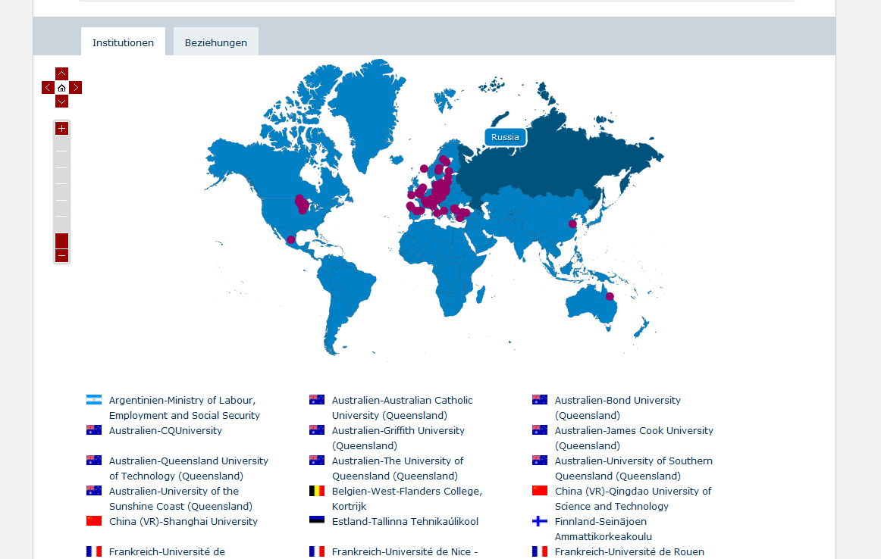
3.1 Studium: Übersicht Austauschprogramme an der Universität Kassel
Fachbereich | Hochschulweit
→ Für Studierende des jeweiligen Fachbereichs | → Für Studierende aller Fachbereiche
Erasmus+ (Europa) | Hessen-Programme (USA/Australien)
Internationale Partnerhochschulen | Hochschulpartnerschaften
Alle Partnerunis finden unter: www.uni-kassel.de/go/kooperationen

Slide 7
3.2 Praktikum
Eckdaten:
Freiwillige und Pflichtpraktika
Pflichtpraktika: Vorab-Rücksprache im Fachbereich wichtig
Sie bewerben sich selbstständig für einen Praktikumsplatz im Ausland (Moodle)
Stipendienberatung im International Office: Promos, Shosta, Erasmus, Lehramt International u.v.m.

Slide 8
3.3 Kurzaufenthalte
Eckdaten:
Summer/Winter Schools | Exkursionen | Workshops | Blockseminare
Ausschreibungen über Newsletter/Insta
Curriculum: Angebote von Studienreisen im Fachbereich
Selbstständige Recherche und Beratung im IO
Stipendienberatung im International Office: Promos, Shosta

Slide 9

4. Übersicht der Finanzierungsmöglichkeiten
Erasmus+
PROMOS
SHOSTA
Auslands-Bafög
Studienkredite und -fonds
DAAD-Stipendiendatenbank
→ Und wie hoch ist denn eigentlich so ein Stipendium?

Slide 10
4. Übersicht der Finanzierungsmöglichkeiten
 | Erasmus Studium | Erasmus Praktikum | Promos | Shosta
Höhe pro Monat | 490-600 € + ggf. Topup + Green Travel | 640-750 € + ggf. Topup + Green Travel | 300-500 € + ggf. Reisekosten | 300-500 € + ggf. Reisekosten
Förder- quote | 100 % bei Erfüllung der Kriterien | 100 % bei Erfüllung der Kriterien | > 90% | > 90%

Slide 11

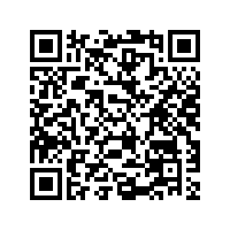

5. Informationsangebote des International Office
@unikassel_gointernational
Newsletter des International Office
Individuelle Beratung/Offene Sprechstunde (Mo-Do: 13-14 Uhr)
Informationsveranstaltungen & Workshops
www.uni-kassel.de/go/go-international Campus Center | 2. OG

